Slide 1
Antikoncepce, sterilita
Mgr. Štěpánka Vybíralová

Slide 2
Sterilita
= neplodnost
= neschopnost počít dítě během jednoho roku nechráněného pohlavního styku s normální frekvencí
předpokládá se, že ze 100 párů je 80% normálně plodných, 16 má sníženou plodnost a 4 páry jsou zcela neplodné (postupné zvyšování neplodných párů - znečištěné prostředí, stres, drogy,léky, cigarety)
Infertilita = neschopnost donosit životaschopný plod

Slide 3
Dělení
primární neplodnost = naprostá absence početí i přes pravidelný nechráněný pohlavní styk po dobu 1 roku
sekundární neplodnost = i přes pravidelný nechráněný styk nedošlo k novému početí poté, co v minulosti k oplodnění došlo

Slide 4
Příčiny sterility u mužů
poškození varlat
infekce
obstrukce chámovodů
porucha spermatogeneze (deformace, nepohyblivé spermie)

Slide 5
Příčiny u žen
obstrukce vejcovodů
endometrióza, myomy
HAK (= atrofie děložní sliznice)
stres, infekce, obezita, nízká hmotnost
STD

Slide 6
Vyšetřovací metody
nutné vyšetřit oba partnery
muži - anamnéza, spermiogram (objem,pH, počet, pohyblivost, morfologie), vyšetření genitálu (velikost varlat, malformace penisu), hormonální a genetické vyš.
ženy - anamnéza, gynekologické vyš. (malformace genitálu, záněty), UTZ vyš. (folikulometrie, endometrium, PCO), hormonální vyš. (FSH,LH, prolaktin, progesteron,...), průchodnost tub,

Slide 7
Léčba sterility u žen
léčba dle příčiny
náprava ovulace zralých zdravých vajíček, úpravy menstruačních cyklů (léky zvyšující plodnost, většinou hormonální povahy),
poruchy zapříčiněné anatomickými překážkami se odstraňují chirurgicky
zánětlivá onemocnění v pánevní dutině se léčí antibiotiky
při protilátkách ženy na spermie partnera a při vrozených chorobách bránících početí - umělé oplodnění

Slide 8
Léčba sterility u mužů
léčba dle příčiny
léčba infekcí v reprodukčním systému nebo močové soustavě léčena antibiotiky
hormonální léčba (substituce)
chirurgické řešení - cílem operace je zprůchodnit cesty, kterými se spermie pohybují, rozšíření žil nebo odblokování ucpaných chámovody

Slide 9
Metody asistované reprodukce
přistupuje se k ní pokud medikamentózní či chirurgická léčba selže
intrauterinní inseminace
IVF - in vitro inseminace

Slide 10
Intrauterinní inseminace
= zavedení spermatu muže do dělohy ženy
homologní, (žena je oplodněna spermatem svého partnera) x heterologní (semeno anonymního dárce)
spermie se oddělí od seminální tekutiny, poté se pomocí katetru zavádějí do dělohy
předtím se hormonálně stimulují vaječníky a inseminace se provede v den předpokládané ovulace
nízká úspěšnost a i po stimulaci vaječníků se pohybuje mezi 5-15 % na cyklus

Slide 11
IVF
indukce superovulace (hormonálně se stimuluje ovulace - větší počet vajíček, po dozrání folikulu se provádí odběr oocytu
získání oocytu - punkce zralých folikulů pod UTZ kontrolou, v krátkodobé narkóze, poté se folikuly aspirují do nádoby s kultivačním médiem a následně se identifikují v mikroskopu
fertilizace (oplození vajíček)- určí se stádium zralosti oocytů a poté se inkubují, následně se do kultivačního média s oocyty přidají spermie a čeká se, zda dojde k oplození
embryo transfer (ET) - povádí se poševní cestou, tenkou kanylou přes hrdlo děložní, obvykle 1 embryo, ostatní je možné zamrazit (kryokonzervace) a použít v dalším cyklu

Slide 12
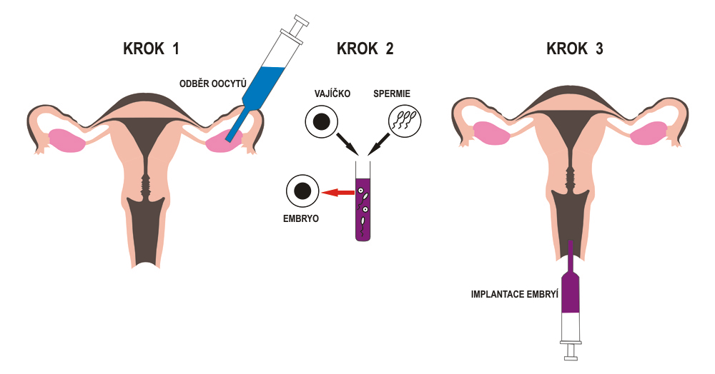

Slide 13
Antikoncepce
přerušovaná soulož - coitus interuptus - nespolehliví metoda
Ogino - Knausova metoda - plodné a neplodné dny (nutný pravidelný menstruační cyklus, sledování bazální teploty)
kondom - spolehlivá a levná metoda, chrání před STD
cervikální pesar - miskovitý polokruhový útvar, který se nasazuje na cervix, nutná správná velikost
chemická antikoncepce - spermicidní krémy a čípky, málo spolehlivé, spíše jako doplněk jiné antikoncepční metody
nitroděložní tělíska - účinné, dlouhodobé, pohodlné, levné, spíše pro ženy co už rodily

Slide 14
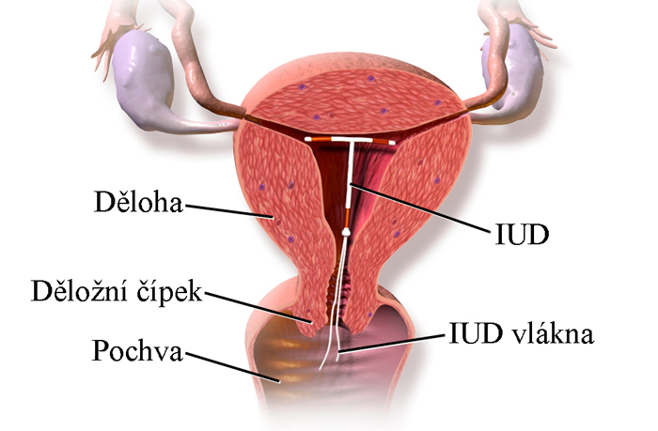

Slide 15
Antikoncepce
dvoufázová hormonální antikoncepce - estrogen, gestagen ke konci cyklu
jednofázová hormonální antikoncepce - každá tableta obsahuje estrogen s příměsí gestagenu
antikoncepční náplasti - stejný princip jako kombinované antikoncepční pilulky
injekce a implantáty - princip udržování hladiny gestagenu , depotní injekce (pod kůži se vpraví suspenze mikrokrystalů - pomalé rozpouštění, stálá hladina gestagenu, na 3 měsíce), podkožní implantáty - duté tyčinky, které zabezpečí hladinu gestagenů v těle na několik let)

